Slide 1
ĐẶT CATHETER
TĨNH MẠCH RỐN
BS. Hồ Tấn Thanh Bình
Khoa HSSS, BV Nhi Đồng I

Slide 2
MỤC TIÊU
Kể được chỉ định và chống chỉ định của đặt catheter TMR
Nêu được các bước tiến hành đặt catheter TMR
Nêu được các biến chứng và cách theo dõi catheter TMR

Slide 3
CHỈ ĐỊNH
Thiết lập đường truyền tĩnh mạch khẩn cấp
Thay máu (1 phần, toàn phần)
Tiếp cận tĩnh mạch trung tâm: nuôi ăn TMTW, theo dõi CVP

Slide 4
CHỐNG CHỈ ĐỊNH
Nhiễm trùng rốn
Thoát vị rốn
Viêm ruột hoại tử
Viêm phúc mạc

Slide 5
DỤNG CỤ
Catheter TMR:
Catheter dùng cho thay máu: loại có lổ bên
Dụng cụ khác:
Dao mổ, kim chỉ khâu, kềm kelly, ống tiêm, ba chia, DD Nacl 0,9%, khăn lổ, gạc.
< 1500 gr | 3.5F
1500 – 3500 gr | 5F

Slide 6
CÁCH TIẾN HÀNH
Bước 1: Chuẩn bị
Bước 2: Đặt catheter TMR
Bước 3: Kiểm tra vị trí và theo dõi

Slide 7
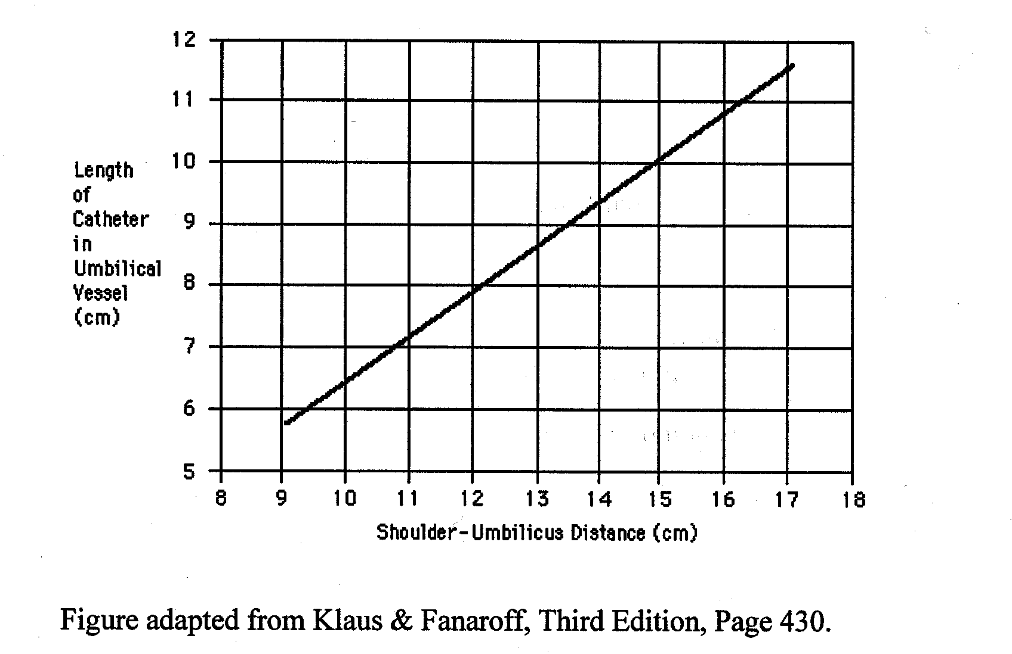
CÁCH TIẾN HÀNH
Bước 1: Chuẩn bị
- Chuẩn bị dụng cụ và chọn catheter TMR
- Xác định chiều dài đặt catheter TMR vào TW
* Theo cân nặng:
Chiều dài = 1,5 * CNLS + 5,5
* Theo chiều dài vai rốn:

Slide 8
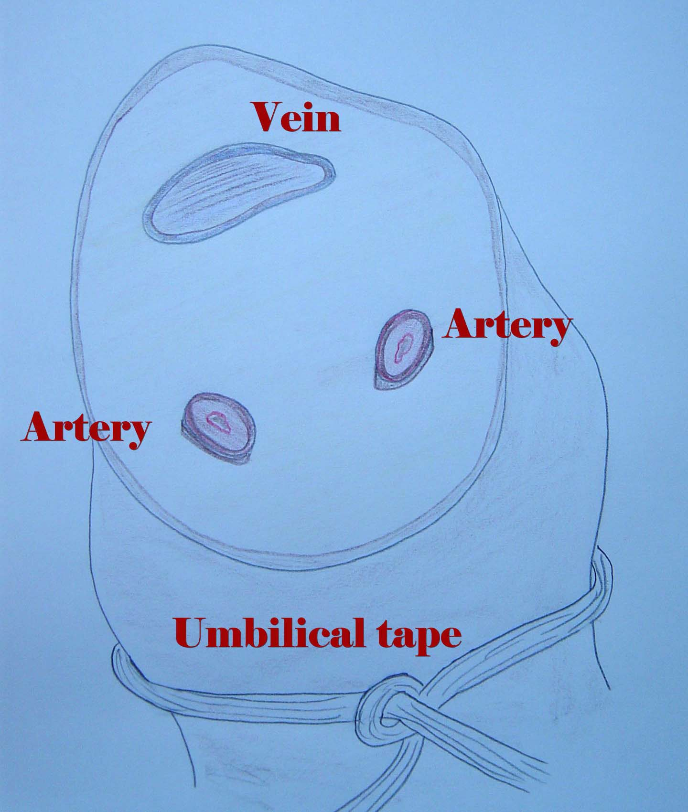
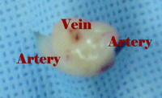
GIẢI PHẪU HỌC

Slide 9
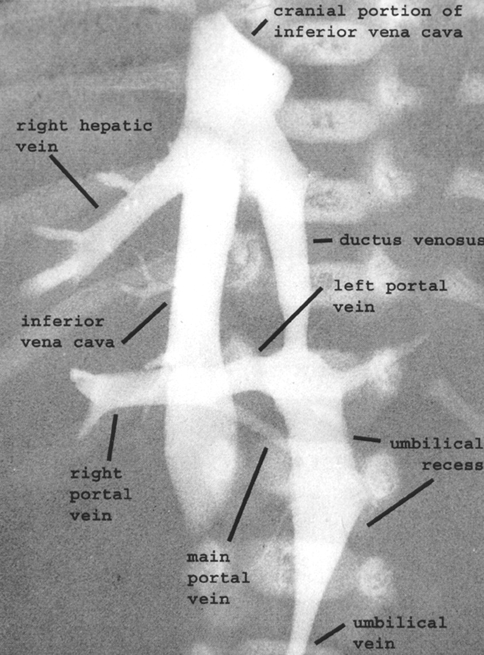
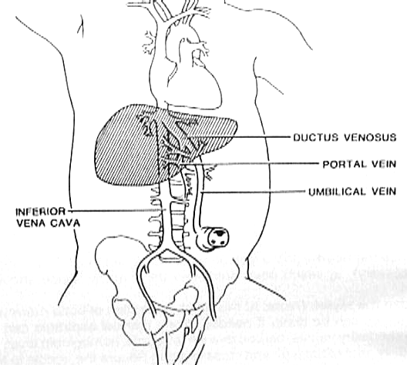
GIẢI PHẪU HỌC
Schlesinger, A. E. et al. Am. J. Roentgenol. 2003;180:1147-1153

Slide 10
CÁCH TIẾN HÀNH
Bước 2: Đặt catheter TMR
Tráng đầy catheter bằng NaCl 0,9%
Sát trùng rốn, trải khăn lổ
Cắt cuống rốn:
  Rốn tươi: cắt cách chân rốn 1cm
  Rốn khô: cắt sát chân rốn
Xác định TMR, lấy cục máu đông
Luồn catheter TMR:
  Ngoại biên: < 5 cm
  Trung ương: theo chiều dài đo trước
  Thay máu: KT vị trí catheter trước khi thay (không trong hệ thống cửa)
Cột, cố định catheter. Không đẩy vào thêm sau khi đã cố định.

Slide 11
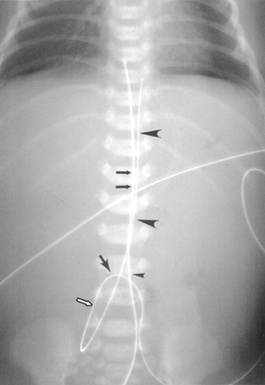
CÁCH TIẾN HÀNH
Bước 3: Kiểm tra vị trí và theo dõi
Vị trị đúng: D9 – D10, ngay trên vòm hoành.
Nhịn ăn 6 giờ sau thủ thuật, theo dõi tình trạng XHTH, phân.
Theo dõi chảy máu, rỉ dịch chân rốn
Theo dõi tình trạng tưới máu 2 chân

Slide 12
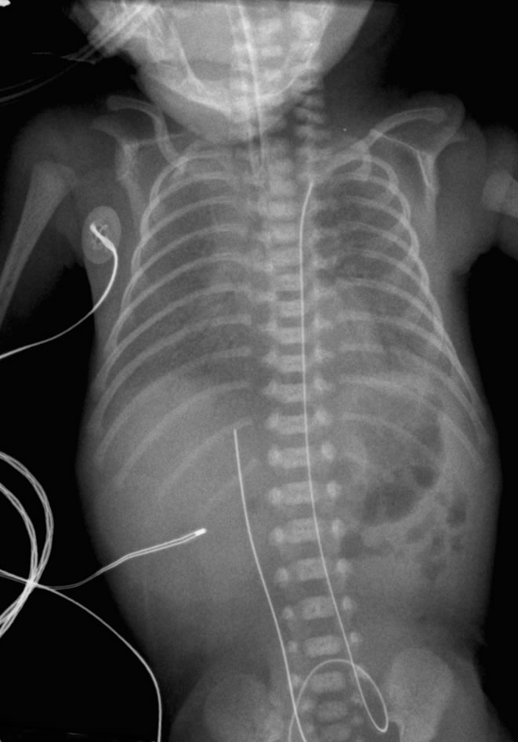
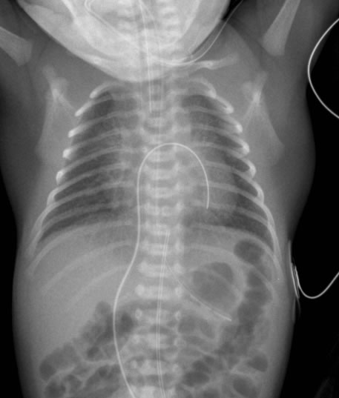

Slide 13
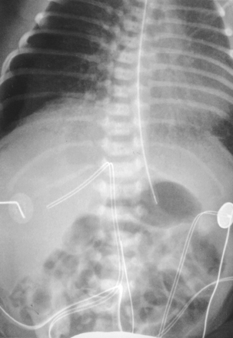
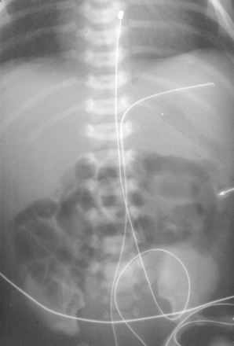

Slide 14
BIẾN CHỨNG
NHIỄM TRÙNG HUYẾT.
Thuyên tắc do huyết khối: gan, phổi, tuần hoàn
Do catheter sai vị trí:
- Vào tim và mạch máu lớn: Tràn máu màng tim ± chẹn tim, rối loạn nhịp tim, viêm nội tâm mạc huyết khối, nhồi máu phổi, tràn máu màng phổi.
- Vào hệ thống cửa: VIÊM RUỘT HOẠI TỬ, thủng ruột, hoại tử gan, nang gan.
Khác: thủng phúc mạc, tắc nghẽn tĩnh mạch phổi về tim, tăng áp cửa ...

Slide 15
LƯU Ý
Thủ thuật phải đảm bảo vô trùng
Biết xác định đúng TMR
Tránh air trong hệ thống
Kiểm tra vị trí catheter sau thủ thuật
Không đẩy catheter vào thêm sau khi đã cố định
Theo dõi biến chứng sau thủ thuật

